Slide 1

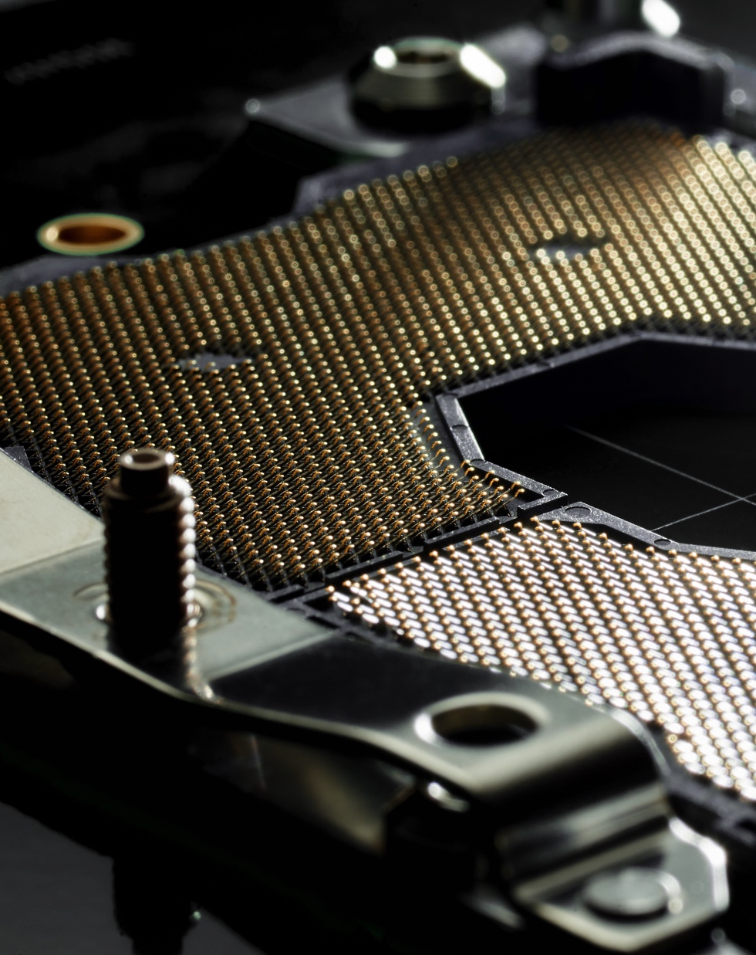

嘉澤端子工業股份有限公司
Always
Connecting
凱基論壇簡報2019.03.18

Slide 2
Agenda
今日議程
Company Profile
Business Outlook
Financial at Glance
Q & A
公司簡介
營運概況
財務概況
問答交流

Slide 3
Company profile
公司簡介

Slide 4
About LOTES
關於 LOTES
LOTES is specializing in design and manufacture of inter-connection solutions including connectors and cables.
Top 2 officially qualified CPU sockets supplier in the world with aggregate market share over 25%.
Fully integrated processes in house including design, tooling, molding, stamping, electro-plating and automation assembly.
LOTES owned over 2500 patents applied worldwide, top 2 Taiwan connector makers
With ISO17025 certification, Lotes reliability test lab capable of providing industry standards test reports and also meeting customers’ test requirements.
Certified with ISO 9001, TS 16949, ISO 13486, AS 9100, ISO 14001, OHSAS 18001, QC 080000, ISO 14064.
LOTES為一專業連接器／連接線製造商
全球第二大中央處理器插座供應商，市佔超過25％
全製程整合，包括產品設計、模治具及自動化設備開發、射出成型、金屬沖壓、電鍍、組裝等
LOTES在全球擁有超過3,200件連接器／連接線專利
LOTES信賴性實驗室已取得 ISO 17025 實驗室認證，可出具行業標準報告，亦可依客戶規範進行測試。
已取得 ISO 9001, TS 16949, ISO 13486, AS 9100, ISO 14001, OHSAS 18001, QC 080000 及 ISO 14064等品質系統認證

Slide 5

Geographic profile of LOTES 全球佈局
慕尼黑
奧瑞岡
Munich, Germany
蘇州
Beaverton, OR
Suzhou, China
聖荷西
休士頓
San Jose, CA
Houston, TX
廣州
Lintes Taipei
Guangzhou, China
Keelung, Taiwan (HQ)
嘉澤 ＆ 嘉基
Singapore
新加坡
Manufacturing Sites
工廠
Sales / Eng support
服務據點

Slide 6
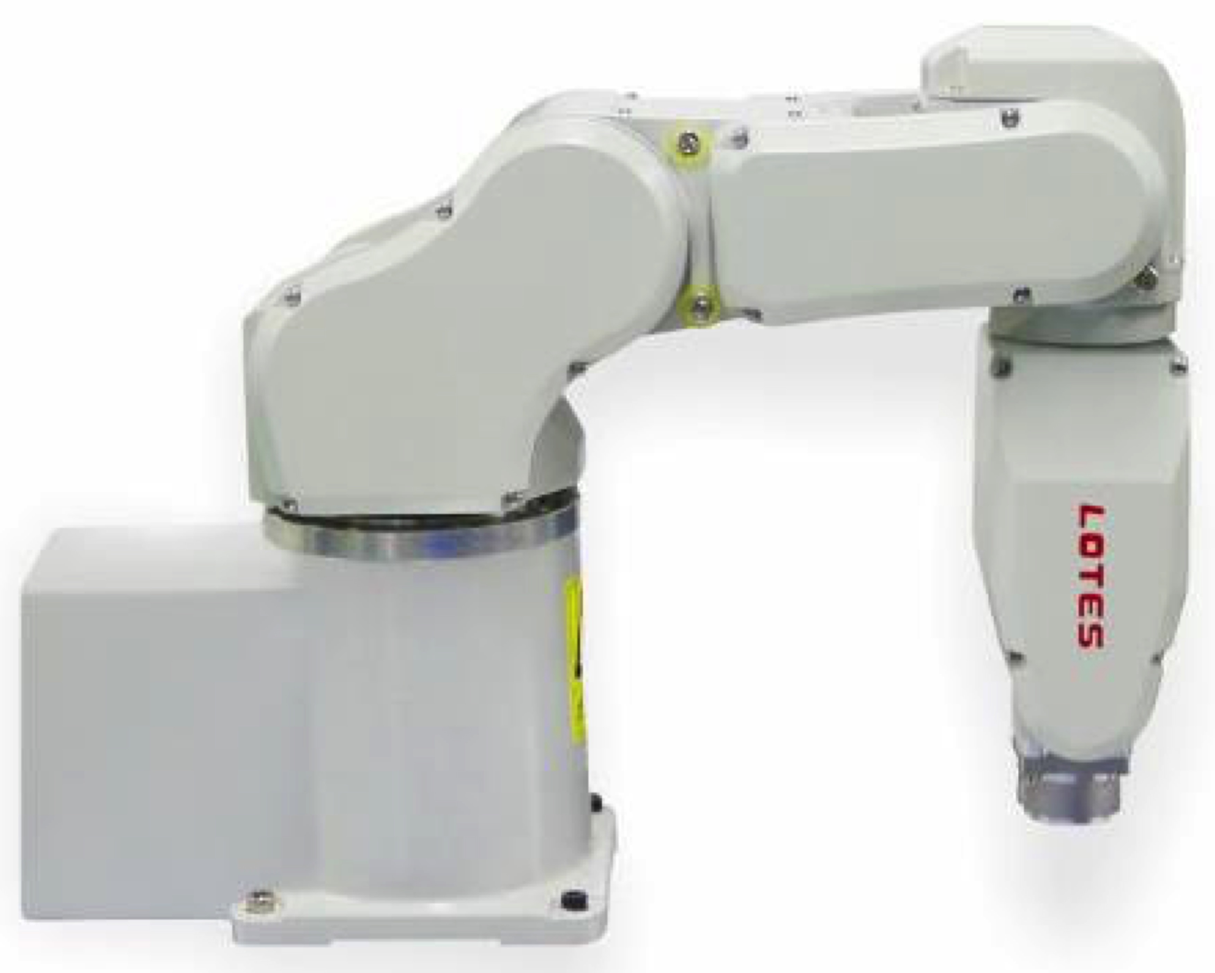
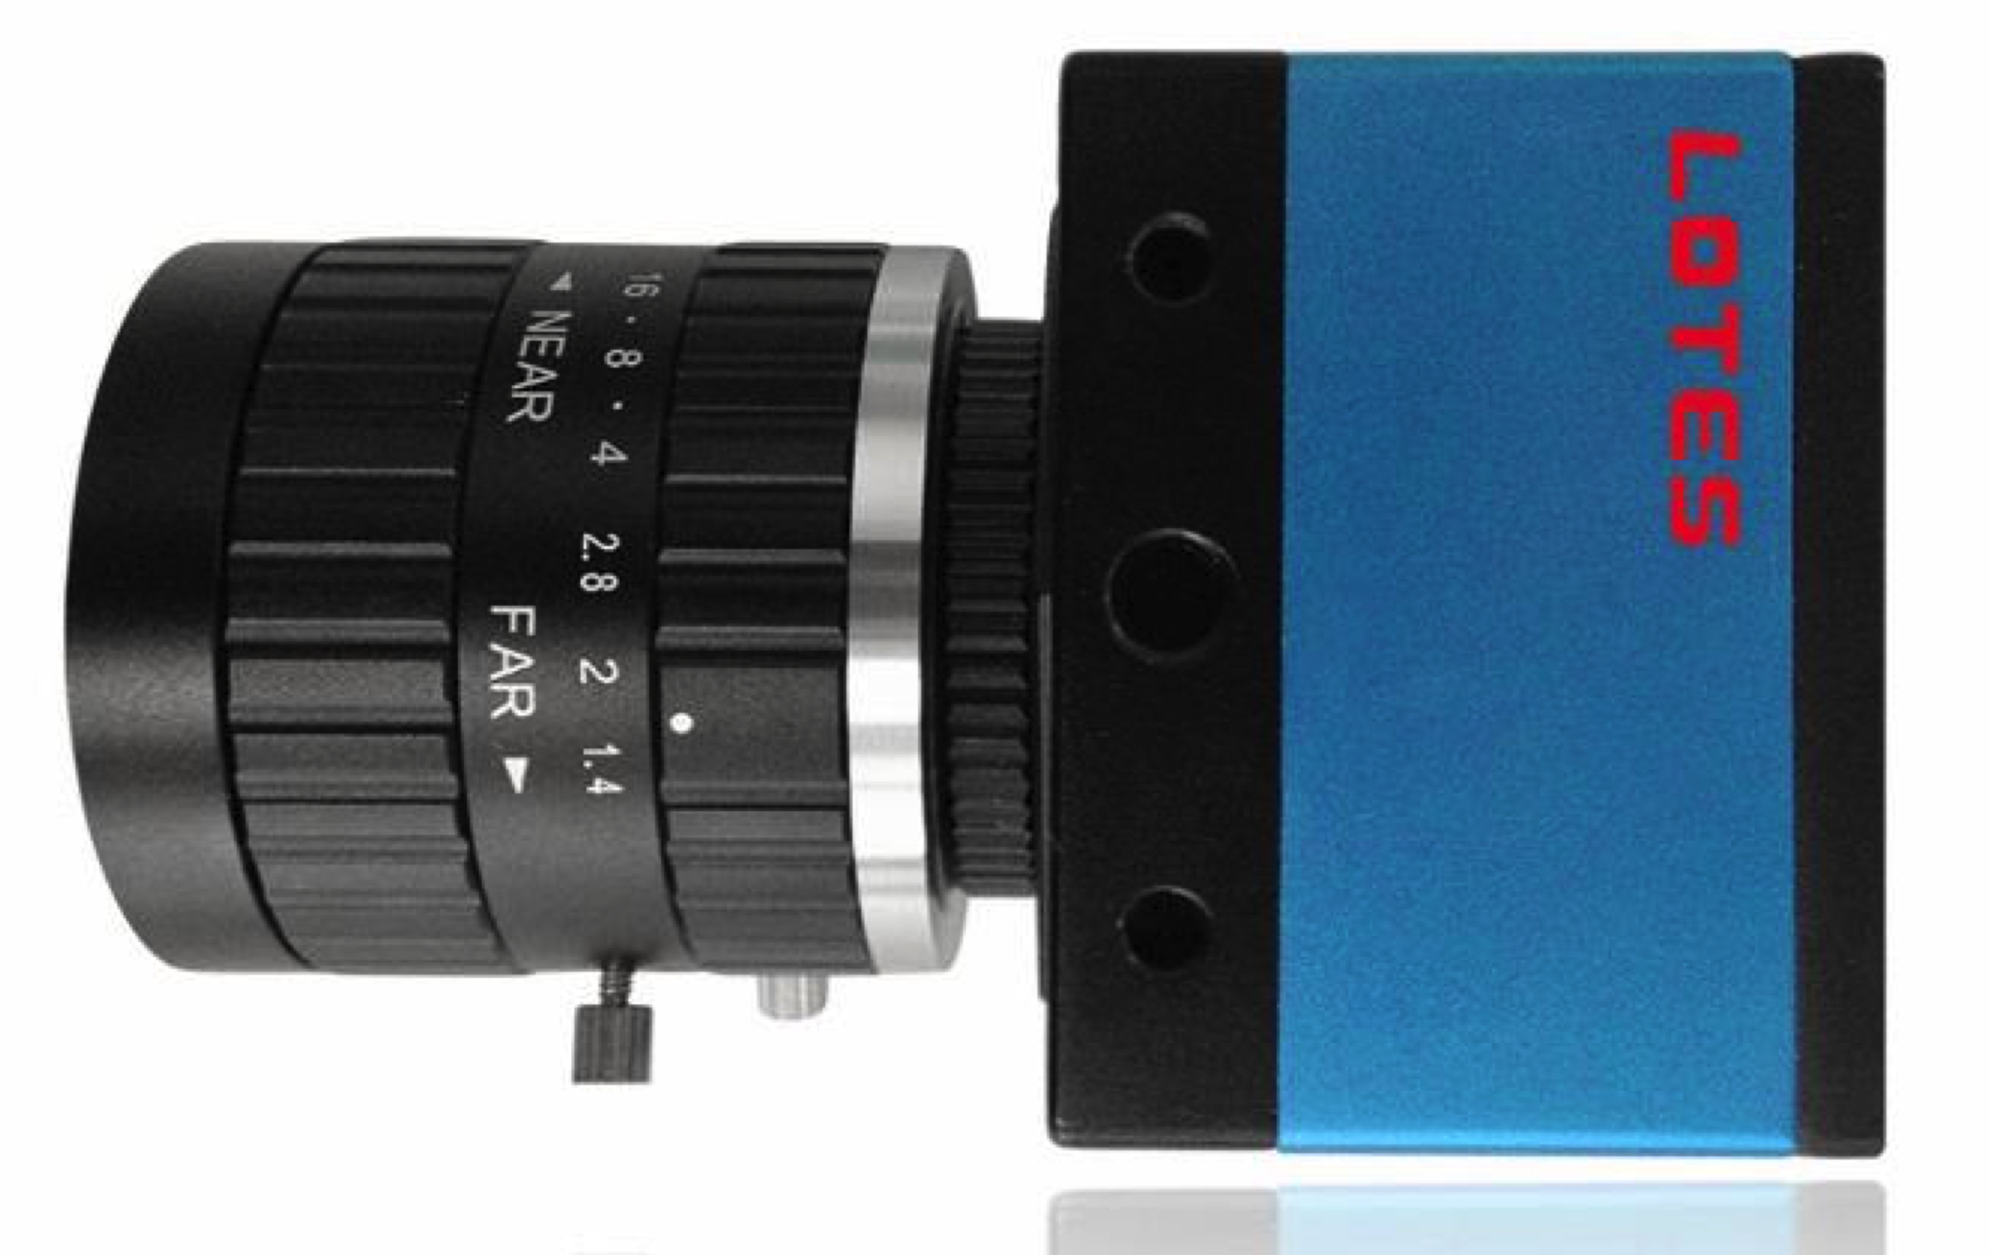
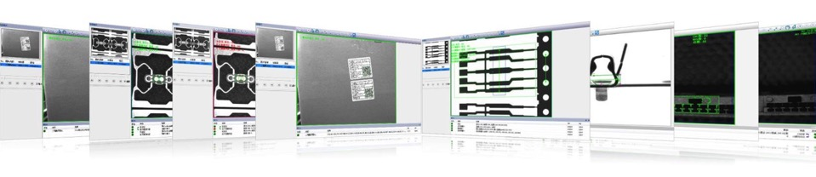
LOTES’ Core Competence 核心競爭力
100%
design and fabricate In house
100% 自行設計及製造
Stamping Die
沖壓模具
Injection Mold
射出模具
Assembly tooling
組裝治具
Automation Machine
自動化機台

Slide 7
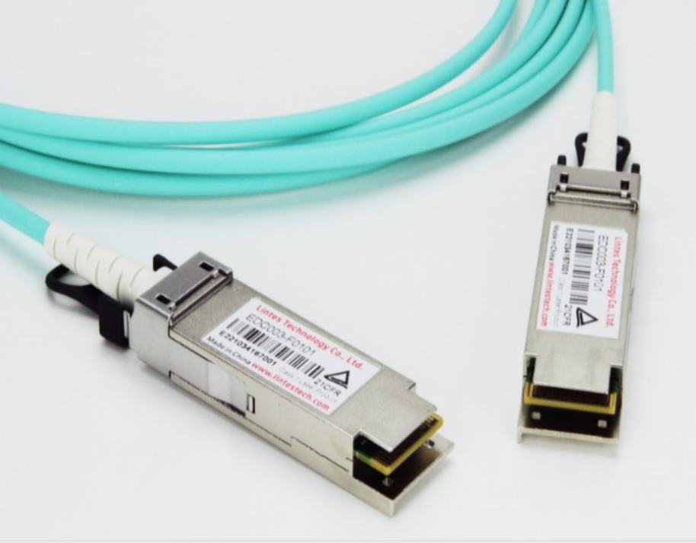
LINTESʻ Competiveness 嘉基核心競爭力
AOC 主動式光纖
High Speed Cable高速線纜
(Optical / Electrical / Active / Passive)
High Speed Socket Design Capability 高速連接器設計
Precision Micro Lens design capability 高精光學鏡片設計
Precision Die/Wire bond capability
高精密固晶打線製程
Electrical/Optical Cable HVM 電子／光纖線量產能力

Slide 8
Business outlook
營運概況

Slide 9
Business Coverage 涵蓋行業
Computing:
CPU socket
DIMM socket
PCIE
I/O
Mobile:
Type C
Type C cable
OTG
Automotive:
Connector
Plug
Wireharness
Medical:
Customized connector

Slide 10
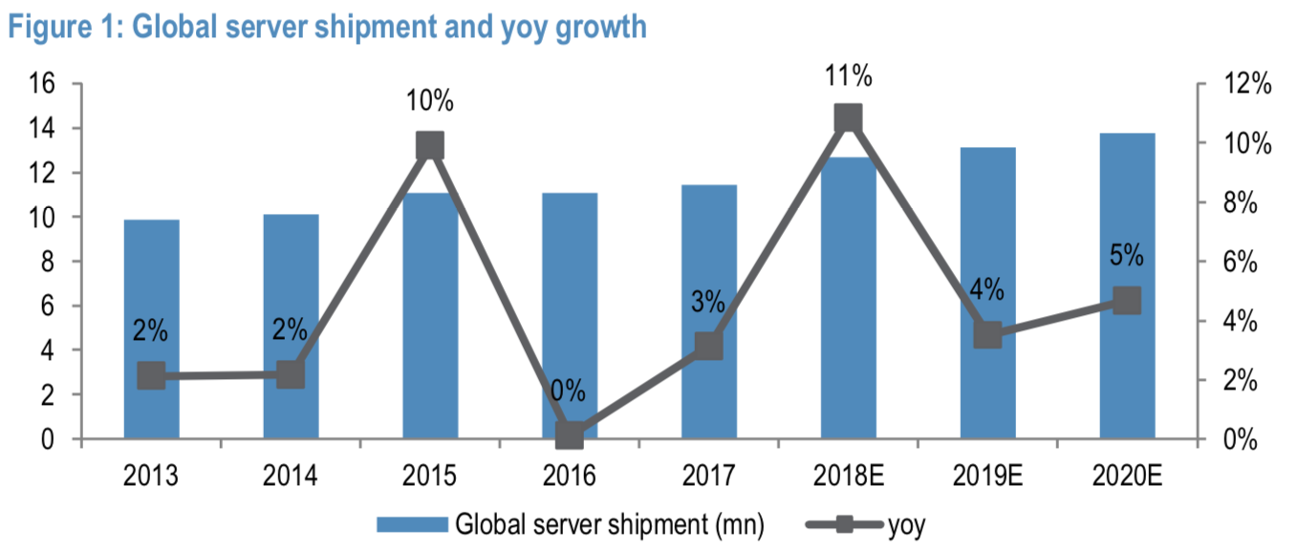
Server Market Outlook
Source: J.P. Morgan

Slide 11
Financial at glance
財務概況

Slide 12
Revenue trend 歷年營收
單位：新台幣億元
2011 | 2012 | 2013 | 2014 | 2015 | 2016 | 2017 | 2018

Slide 13
Financial at a glance 財務概況
單位：新台幣仟元
 | 2011年 | 2012年 | 2013年 | 2014年 | 2015年 | 2016年 | 2017年 | 2018年1-9月
營業收入 | 7,738,435 | 8,567,000 | 8,061,960 | 8,303,956 | 8,196,917 | 8,862,577 | 10,482,763 | 9,702,945
營業毛利 | 2,235,567 | 2,732,113 | 2,490,091 | 2,834,012 | 2,764,954 | 2,817,457 | 3,390,515 | 3,141,998
毛利率 | 28.89% | 31.89% | 30.89% | 34.13% | 33.73% | 31.79% | 32.34% | 32.38%
營業淨利 | 975,937 | 1,310,916 | 882,894 | 1,104,289 | 780,208 | 727,760 | 1,219,583 | 1,425,570
淨益率 | 12.61% | 15.30% | 10.95% | 13.30% | 9.52% | 8.21% | 11.63% | 14.69%
稅後淨利 | 926,652 | 947,716 | 725,350 | 1,077,576 | 796,260 | 690,324 | 956,301 | 1,125,173
EPS | 9.95 | 10.14 | 7.76 | 11.53 | 8.52 | 7.38 | 10.23 | 12.04
註: 截至2018年1-12月累計自結合併營收達132.99億，較去年同期成長27%。

Slide 14

Thank you

